Slide 1
Эксплуатация беспилотных авиационных систем защита проекта

Slide 2
Содержание
Введение
Обо мне
Проектирование и разработка узла транспортировки грузов для сельского хозяйства
Идея создания
Перспективы
Обслуживание линий электропередач с помощью БПЛА
Перспективы

Slide 3
Введение
Компетенция «Эксплуатация беспилотных авиационных систем» ориентирована на эксплуатацию и проработку решений при эксплуатации БАС, а также тестирование решений, включая компьютерное зрение, навигацию, принятие решений, а также обработку данных с бортовых сенсоров.

Slide 4
Обо мне
Меня зовут Анастасия, я учусь в СПБПУ ИСПО им. Петра Великого на третьем курсе.
Работаю в лаборатории колледжа и занимаюсь прошивкой, настройкой дронов на Ardupilot в Mission Planner, также составляю полетные миссии и собираю БПЛА.

Slide 5
Проектирование и разработка узла транспортировки грузов для сельского хозяйства
Модуль А
В ходе выполнения задания было необходимо переместить три вида грузов с помощью БПЛА: удобрения в мешках, круглые тюки сена и грузы в виде контейнера.
Было необходимо спроектировать узел для сбора грузов.

Slide 6
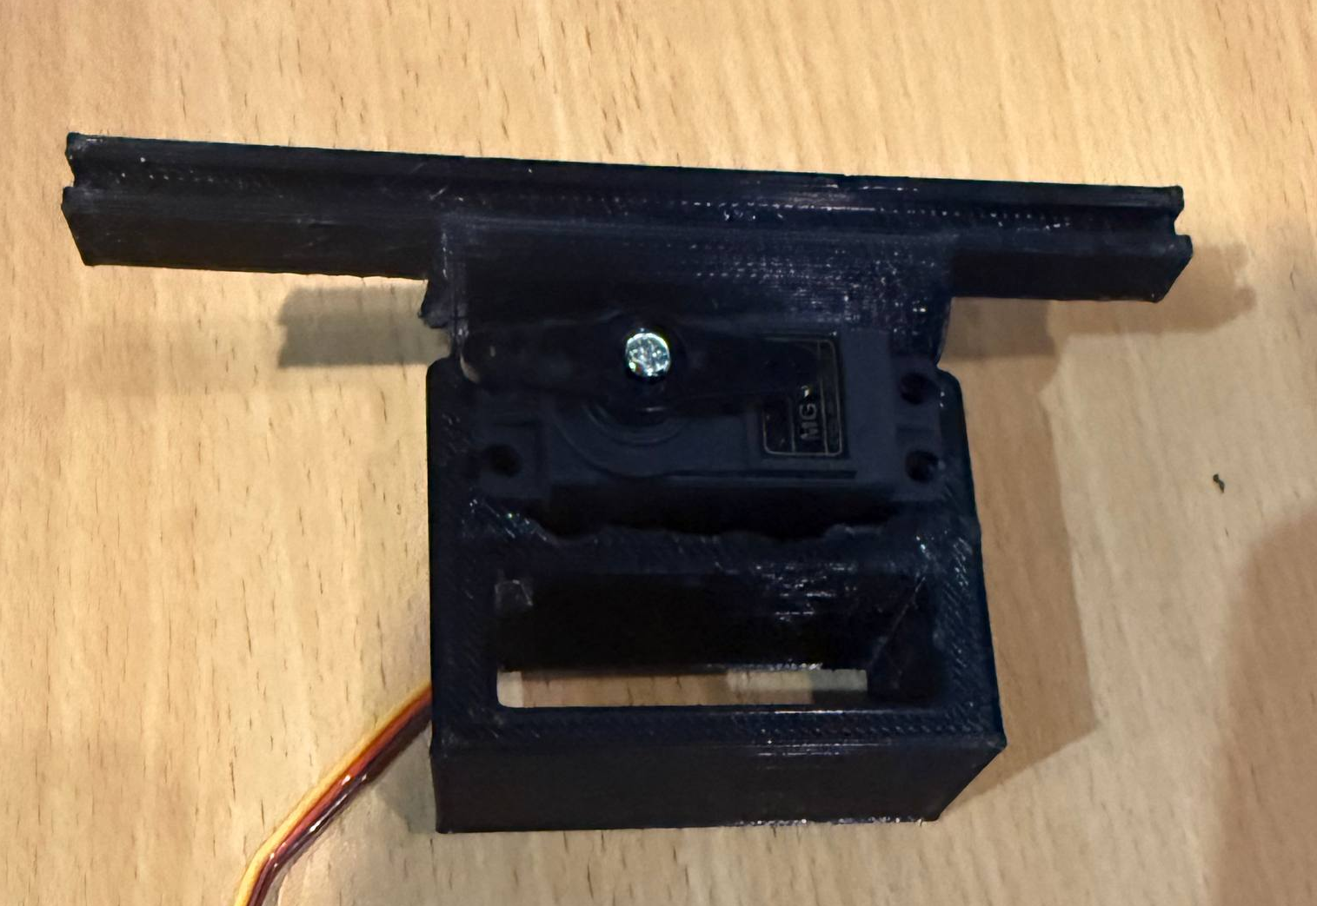
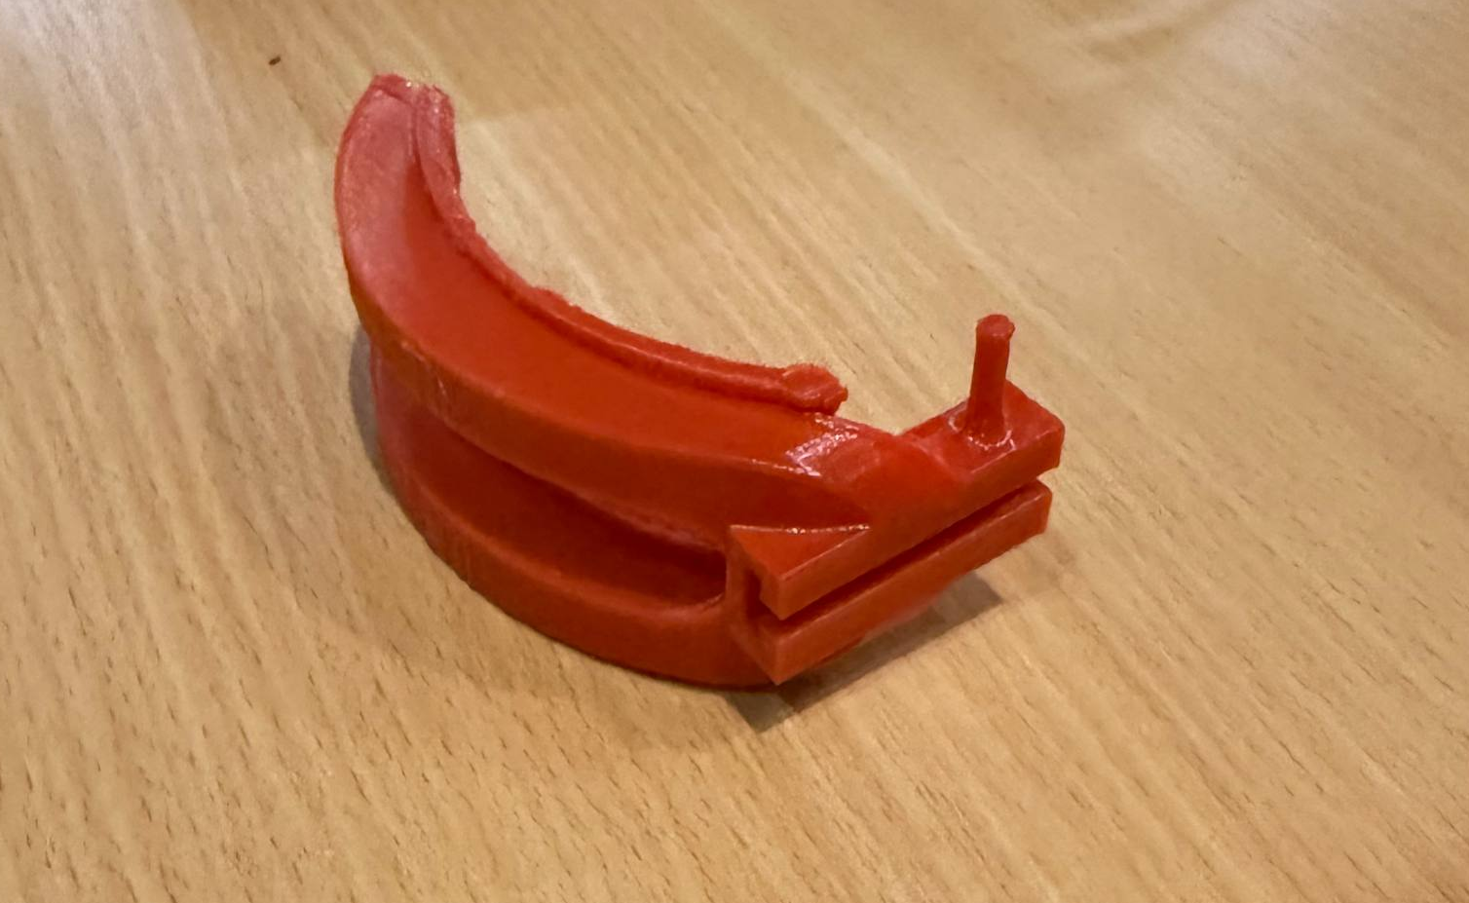
На рисунках представлены такие детали как захват для переноса и крюк

Slide 7
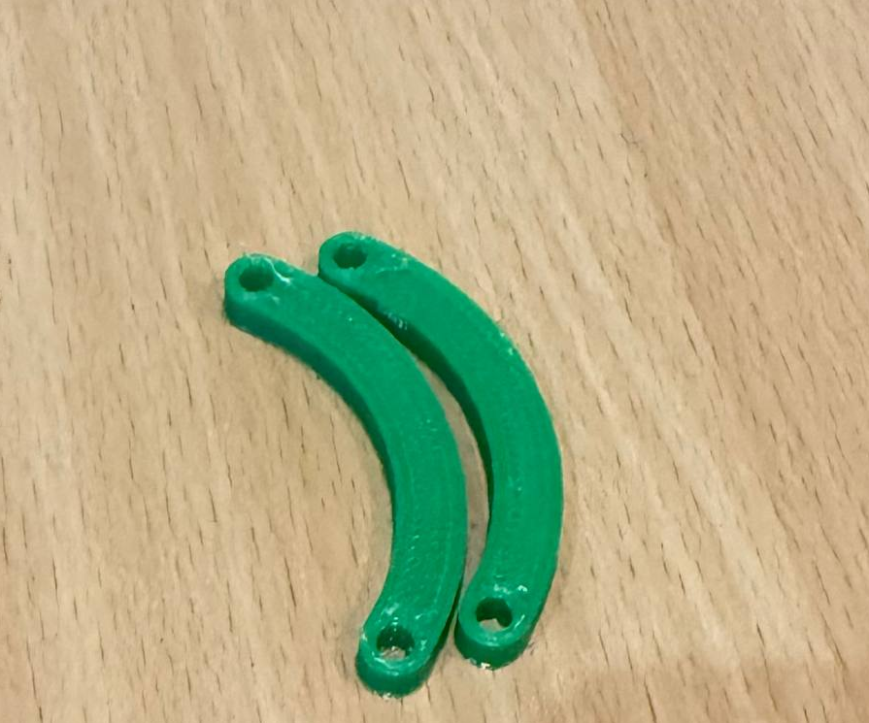
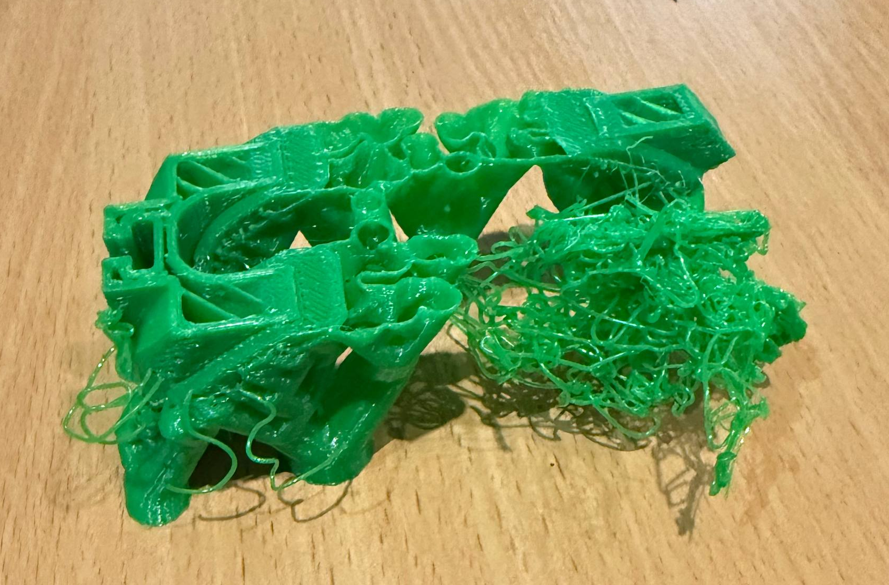
На рисунках представлены такие детали как привод раздвижения и еще один крюк, который напечатался с дефектами, из-за чего не хватило времени на дальнейшую сборку и, соответственно, на зачетный полет

Slide 8
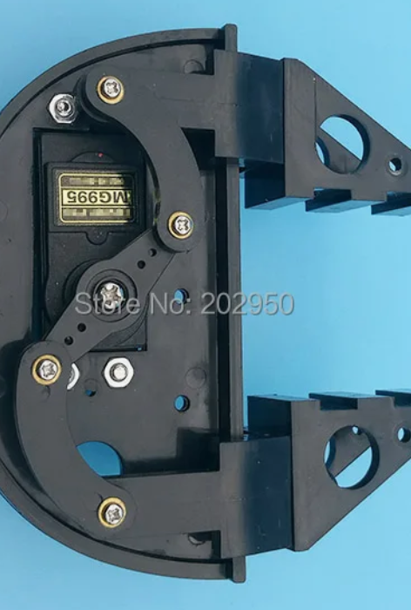
Идея создания
В пример бралась следующая деталь

Slide 9
Перспективы
Создание более простого в печати устройства;
Увеличить количество крюков до четырех, чтобы максимально надежно перемещать объекты.

Slide 10
Обслуживание линий электропередач с помощью БПЛА
Модуль В
В ходе выполнения задания было необходимо взлететь с точки старта и обнаружить провод, затем визуально определить дефекты, совершить посадку на провод и очистить его, все эти действия сопровождались с определенной светодиодной индикацией.

Slide 11
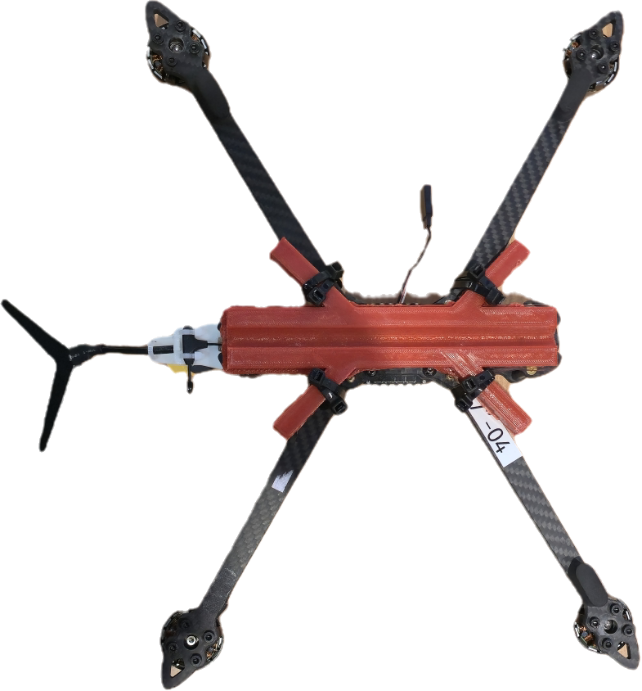
На рисунке представлено уже прикрепленное устройство, которое обеспечивает посадку на провод за счет углубления посередине.
Провести зачетный полет не удалось, так как в момент тестовой попытки воздушные винты обрезали приёмник и оставшегося времени хватило только на ремонт БПЛА

Slide 12
Перспективы
Добавление защелкивателей для упрощения установки конструкции;
Добавление более усовершенствованных очистителей, которые будут осуществлять свою работу с помощью сервопривода;
Переключение светодиодов в зависимости от этапа обслуживания линий электропередач.

Slide 13
Спасибо за внимание!

